Slide 1
Objet à préserver: dossier, document, livre,
article, pièce de musée (Container LDP)
Binaire / instanciation
(livre.pdf , image.jpg, …)
Association formelle (SHACL)
Description
(RiC, DublinCore, CIDOC-CRM)
Méradonnées de préservation
(PREMIS)

Slide 2
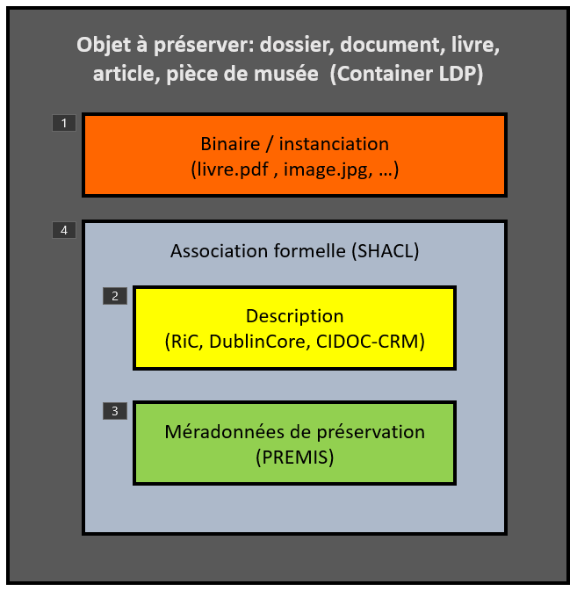
AIP0
AIP3
AIP1
AIP2

